Slide 1
Банк туралы түсінік, оның түрлері, қызметтері.
Қазақстандағы банк жүйесі

Slide 2
Кейбір ғалымдардың пікірінше, алғашқы банктер капитализмнің
мануфактура тұсында жəне ең бастысы, Италияның жекелеген қалаларында
(Венеция, Генуе) XІV-XV ғғ. пайда болған. Олардың еңбектерінде банк тауар
шаруашылығының ерекше институты ретінде тауар шаруашылығының ерте
кезеңінде, яғни тауар-ақша қатынастарының дамуына байланыссыз, ақша
айналысын реттеу үшін пайда болған делінеді.
XVІ-XVІІ ғғ. Венецияда, Генуеде, Миланда, Амстердамда, Гамбургте,
Нюрнбергте саудагер-клиенттер арасында қолма-қол ақшасыз есеп
айырысуларды жүзеге асыру үшін жиробанктер құрылады. Жиробанктер
өздерінің клиенттері арасында белгілі салмағы бар бағалы металлдардан
жасалған ақша бірліктері арқылы есеп айырысулар жүргізді. Өздерінің бос ақша
қаражаттарын жиробанктер мемлекетке, қалаларға жəне артықшылығы бар
компанияларға ссудаға берді.
Ал кейбір мамандар, банкті одан да ерте мерзімде – феодализм тұсында
пайда болған деп айтады. Олар феодалдық шаруашылық тұсында банктердің
төлемдегі делдалдық қызметінің қажеттігінен пайда болғандығын тілге тиек
етеді.

Slide 3
“Банк” сөзі “banco” деген ағылшын тілінен аударғанда “айырбас столы” дегенді білдіреді. Бұл “айырбас столы” тауарлармен сауда жасалатын алаңдарда құрылады. Сауда мемлекеттер мен қалалардың, жекелеген тұлғалардың əр түрлі монеталарымен жасалған. Ол уақытта монеталардың біртұтас жүйесі болмағандықтан, олармен сауда-саттық барысында əр түрлі формадағы монеталар кездескен. Банктер пайда болардың алдында ақша-сауда капиталының өкілдері саудагерлердің ақшалай салымдарын қабылдап, оларды əр түрлі елдің ақшаларына айырбастауға маманданып отырған. Уақыт өте келе, айырбастаушылар бұл салымдарды, сондай-ақ өздерінің ақша қаражаттарын
ссудаға беріп, пайыз алу үшін пайдалана бастайды. Сөйтіп, айырбастаушылар
біртіндеп банкирлерге айналады.
Тарихшылардың пікірінше, б. э. д. 2300 жыл бұрын холдейлердің сауда компаниялары пайда болып, олар өздерінің тікелей қызметтерімен қатар, ссудалар берген. Олар б. э. д. VІ ғ. Ежелгі Вавилонда салым операциялары: салымдарды қабылдау жəне оларға пайыз төлеу операцияларының жасалғандығын еске сала кетеді. Мұндай операциялар б. э. д. ІV ғ. Ежелгі Грецияда да жасалған. Бір айта кететіні, ежелгі гректер салым қабылдай
отырып, белгілі бір ақы төлеу арқылы ақшалар айырбасын жүргізіп отырған көрінеді.
Ежелгі Римде банк жəне несие құқының нормалары болған. Осы нормаларға сəйкес, б.э.д. ІІІ ғ. айырбас ісіне мамандандырылған Римдік банкирлерді кумулияр деп атады. Оларға несиелік операцияларды жүргізуге рұқсат етілмеген. Тарихшылардың айтуынша, Ежелгі Вавилон банктері тек қана несие беріп қоймай, сондай-ақ жер бөлімшелерін сатып алу-сату, жəне басқа да операцияларды орындаған.

Slide 4
Банктің ерекше кəсіпорын ретінде шығаратын өнімі материалдық өндіріс аясының өнімдерінен өзара ажыратылады, ол жай ғана тауар шығармайды, оның тауары ерекше, яғни ақша, төлем құралдары түрінде шығады.
Қызмет көрсету аясындағы банктің өнеркəсіптік кəсіпорындардан ерекшелігі оның несие беруінен байқалады. Оның негізгі өнімі “несие” болғандықтан, банкті - “несиелік мекеме” деп атаған.
Сонымен, қазіргі түсінікте “ коммерциялық банк” - бұл ерекше өнім шығарумен айналысатын кəсіпорын немесе қолма-қол жəне қолма-қолсыз ақшада төлем айналысын реттеуді жүзеге асыратын ақша-несие институты болып табылады.
“ҚР-ғы банктер жəне банктік қызмет туралы” заңның 1-бабына сəйкес, “банк –осы заңға сай банктік қызметті жүзеге асыруға құқылы коммерциялық ұйым болып табылатын заңды тұлға”.
Банктік қызмет - бұл банктік операцияларды жүзеге асырумен байланысты
метті білдіреді. Аталған заңның 30-бабына сəкес банктік операцияларға
мыналар жатады:
- заңды тұлғалардың депозиттерін қабылдау, банктік шоттарын ашу жəне
жүргізу;
- жеке тұлғалардың депозиттерін қабылдау, банктік шоттарын ашу жəне
жүргізу;
- банктердің жəне банктік операциялардың жекелеген түрлерін жүзеге
асыратын ұйымдардың крреспондентік шоттарын ашу жəне жүргізу;
- заңды жəне жеке тұлғалардың металдық шоттарын ашу жəне жүргізу

Slide 5
- кассалық операциялар: банкнота мен монетаны қабылдау, беру, қайта
санау, айырбастау, ұсату, сорттау, қаптау жəне сақтау;
- аударым операциялары: заңды жəне жеке тұлғалардың ақшаны
аударумен байланысты тапсырмаларын орындау;
- есепке алу операциялары: заңды жəне жеке тұлғалардың вексельдерін
жəне өзге борыштық міндеттемелерін есепке алу (дисконт);
- заемдық операциялар: ақы төлеу, мерзімін белгілеу жəне қайтару
шартымен ақшалай формада несиелер беру;
- заңды жəне жеке тұлғалардың, оның ішінде корреспондент-банктердің
тапсырмаларына байланысты, олардың банктік шоттары бойынша есеп айырысу
операцияларын жүргізу;
- сенім (траст) операциялары: сенім білдірушінің тапсырмасы бойынша
жəне оның мүддесіне сай, ақшасын, құйма бағалы металын жəне бағалы
қағаздарын басқару;
- клирингтік операциялар: төлемдерді жинау, тексеру жəне растау,
сондай-ақ олар бойынша өзара есепке алу операцияларын жүргізу жəне
клирингке қатысушылардың таза позициясын анықтау;
- сейфтік операциялар: клиенттердің құжатты формада шығарылған
бағалы қағаздарын, құжаттарын жəне бағалы заттарын сақтау қызметін көрсету,
сондай-ақ жəшіктерді, шкафтарды жəне бөлмелерді жалға беру;
- ломбардтық операциялар: тез іске асатын бағалы қағаздар мен
жылжитын мүліктерді кепілге алып, қысқа мерзімді несиелер беру;
- төлем карточкаларын шығару;

Slide 6
- банкнота мен монеталарды жəне бағалы заттары инкассациялау жəне
жөнелту;
- шетел валютасымен айырбас операцияларын ұйымдасытыру;
- төлем құжаттарын инкассоға қабылдау (вексельден басқаларын);
- чек кітапшаларын шығару;
- бағалы қағаздар нарығындағы клирингтік қызмет;
- аккредитивті ашу, растау жəне ол бойынша міндеттемені орындау;
- ақшалай формада орындалуды көздейтін, банктік кепіл-хаттарды беру;
- үшінші тұлғаның атынан ақшалай формада орындалуды көздейтін
банктік кепілдеме беру.
Қазақстан аумағына банк капиталының енуі
Банк капиталының Қазақстанға енгізілу мерзімі ХІХ ғасырдың аяқ кезін қамтиды. Революцияға дейінгі Қазақстанның көп укладты экономикасында несиенің əр түрлі формалары дамыған. Қазақстанның несиелік жүйесі негізінен Ресей империясының несиелік жүйесінің бір бөлігі ретінде: Мемлекеттік банк бөлімшелерінен, акционерлік, коммерциялық банктер филиалдарынан, өзара несие беру қоғамдарынан, қалалық қоғамдық банктерінен, ипотекалық несие банктері немесе ұсақ несие мекемелерінен жəне жинақ кассаларынан тұрды.
Ресейдің мемлекеттік банкі 1860 ж. өз қызметін бастап, барлық несие жүйесіндегі - Орталық банк болып саналады жəне оның айналысқа қағаз ақшаларды шығаруда монополиялық құқығы болды.
Мемлекеттік банктік бөлімшелері Қазақстан территориясында ірі сауда-өнеркəсіп қызметтерінің орталығы болып саналатын Оралда (1876 ж.), Қызылжарда (1881 ж.), Семейде (1887 ж.), Омбыда (1895 ж.) жəне бұрынғы Верныйда (қазіргі Алматы) (1912 ж.) ашылып жұмыс жасады.

Slide 7
ХІХ ғасырдың аяғы мен ХХ ғасырдың басында ең басты Қазақстандағы банктер - бұл мемлекеттік банктер болды.
Қазақстандағы коммерциялық банктердің филиалдарының қызметі активтік операциялары бойынша: вексельдерді есепке алу; тауарларға жəне тауарлық
құжаттарды есепке ала отырып, ссуда беру; бағалы қағаздармен жасалатын
операциялар қамтылды.
Қазақстанда, Ресейдің басқа аудандарымен салыстырғанда, өзара несие беру қоғамы кеш пайда болды.
Банктік реформалар
Қазақстан Республикасындағы банктік жүйенің қалыптасуы мен дамуы
төмендегідей үш банктік реформаға тікелей байланысты:
1) 1987-88жж банктік реформалар;
2) 1995 ж банктік реформа.
3) 1996-1998 жж банктік реформалар.
1987-88жж банктік реформалар. Қазақстандағы несие жүйесінің қайта құру тұысындағы дамуы, КСРО-да соңғы рет жүргізілген банктік реформа (1987-1988 жж.) сəйкес келеді. Банктік реформа нəтижесінде: КСРО-ның Мемлекеттік банкі жəне Құрылыс банктерінің мекемелері негізінде – КСРО Өнеркəсіп-құрылыс банкі, КСРО Агроөнеркəсіп банкі жəне КСРО Тұрғын үй-əлеуметтік банкі құрылды. Сол сияқты, кезінде КСРО-ның Мемлекеттік банкі құрамында келген жинақ кассалары негізінде – КСРО Жинақ банкі, Сыртқы сауда банкі негізінде - КСРО Сыртқы экономикалық банк құрылды. Сол уақыттан бастап, Мемлекеттік банк кəсіпорындар мен ұйымдарға кассалық жəне несиелік есеп айырысу қызметін көрсетуді тоқтатты. Сөйтіп, КСРО-ның Орталық банкісіне айналды.

Slide 8
Сыртқы экономикалық банк, экспорттық жəне импорттық операциялар бойынша есеп айырысуды ұйымдастырды.
Жалпы банктерді мамандандыру идеясы банк жүйесінің жұмысын тығырыққа əкеліп, ол монополияландырудан құтылмады жəне несиелік механизмге түпкілікті өзгеріс енгізе алған жоқ. Сонымен қатар, КСРО Мемлекеттік банкінің ролі біршама төмендеп, ол мамандандырылған банктердің жұмысына ешқандай əсер ете алмады. Мұндай жағдайда, банк реформасын батыс үлгілерінде қалыптасқан екі деңгейдегі банктік жүйеде жүзеге асыруға ғана қол жеткізілді.
1987 жылғы реформаға дейінгі банктік жүйенің мынадай кемшіліктері
болды:
вексель айналысының болмауы;
кəсіпорындардың қарыздарын кешіруі, əсіресе ауыл шаруашылығына қатысты;
шаруашылықтың барлық аяларында артық несиелеу операцияларының байқалуы;
банк мамандандырылуының жойылуы;
кəсіпорындарындағы басқа да несие көздерінің болмауынан туындаған монополизмнің орын алуы;
пайыз мөлшерлемесінің төменгі деңгейде болуы;
экономиканың əр саласының қызметіне қойылатын (несие базасында) банк бақылауының əлсіздігі;
бақылауға жатпайтын несиелік жəне банктік ақшалардың басып шығарылуы.
1989 жылдан бастап, елімізде алғашқы коммерциялық банктер,
кооперативтік жəне жеке банктер қатары жұмыс істеді. Сол жылы алғаш
құрылған коммерциялық банктерге – Интеринвестбанк, Крамдсбанк, қазіргі
Казкоммерц банк жəне т.б. жатады.

Slide 9
1995 жылғы банк реформасы. 1990 жылы Қазақстан Республикасы өз егемендігін жариялағаннан бастап нарықтық қатынастардың талаптарына сай келетін меншікті банк жүйесін құруға бетбұрыс жасады.
1990 жылы желтоқсан айында қабылданған “ҚазКРО-ғы банктер жəне банктік қызмет туралы” алғашқы заң Қазақстандағы банктік реформаны жүргізудің бастапқы кезеңдерін қамтиды.
Бұл банктік реформа Ұлттық банктің 1995 жылға арналған “Қазақстандағы банктік жүйені реформалау” бағдарламасына сəйкес жүзеге асырылды. Нарық экономикасына өту жағдайында жəне экономикалық дағдарысты жоюда, макроэкономикалық тұрақтылыққа қол жеткізуде ҚР банк жүйесі маңызды роль атқарады.
Қазіргі уақытта қалыптасқан екі деңгейлі банктік жүйенің қызмет етуіне байланысты жасалған талдауда, олардың көрсетіп отырғанындай, кемшіліктердің басым бөлігі банктер қызметін реттейтін нормативтік базаны жасаудағы артта қалушылық жəне оның іске асырылуына іс жүзінде бақылау жасау механизмдеріндегі кемшіліктерімен сипатталады.
Қазіргі таңда Қазақстан Республикасындағы жұмыс жасап отырған банктік
жүйенің қалыптасуын үш кезеңге бөледі:
І кезең. 1988 – 1991 жж. (КСРО-ның тұсында) – мемлекеттік салалық мамандандырылған банктер қызметінің бір бөлігін республикалардағы сол банктердің тиісті бөлімшелеріне беру арқылы қайта түрлендіру; алғашқы коммерциялық банктер құру; КСРО Мемлекеттік банкіне орталық банктің жекелеген қызметтерін беруге байланысты бастапқы қадамдар жасау кезеңі.

Slide 10
ІІ кезең. 1992 жылдың аяғы 1993 жылдары – рубль аймағында бола отырып, ҚР Ұлттық банкінің орталық банктің бірқатар қызметтерін орындауға біртіндеп кірісуі, коммерциялық банктердің экстенсивті (сандық) түрде қалыптасуы жəне дамуы, ұлттық нормативтік базаның қалыптасуының бастапқы кезеңі.
ІІІ кезең. 1993 жылдың қараша айынан осы уақытқа дейінгі, яғни айналысқа Ұлттық валютаның енгізілуіне байланысты Ұлттық банкінің ақша-несие аясының қызмет етуіне толық жауапкершілік алу, бюджет жəне банктермен қарым-қатынас орнатудың классикалық қағидаларын енгізу, банктердің қызметін реттеу жүйесін нығайту кезеңін білдіреді.
1996 -1998 жж. банктік реформалар. Бұл реформалар Ұлттық банктің 1996-1998 жылдарға арналған Қазақстан Республикасының банк жүйесін реформалау бағадарламасына сəйкес жүргізілді.
Банк реформасын жүргізу бағдарламасының басты мақсаты - ҚР ұлттық валютасының ішкі жəне сыртқы тұрақтылығын əрі қарай арттыру жəне
экономиканы қаржыландыру мүмкіндігін кеңейту үшін екінші деңгейдегі
банктердің жүйесін нығайту.
Көздеген мақсатқа жетуде Ұлттық банк мынадай міндеттерді шешуге күш жұмсады:
ақша-несиелік реттеу əдістері мен құралдарын жетілдіру;
елдің қаржы нарығына Ұлттық банктің араласуы арқылы қолма-қол ақша
айналымында əкімшілік басқаруды күшейту;
валюталық реттеуді дамыту жəне алтын валюта резервін басқару;
банктік қадағалау жүйесін жəне банк қызметін реттеу принциптерін түбірімен өзгерту;
бухгалтерлік есепті жəне банк жүйесін реформалауды аяқтау;

Slide 11
Қазақстан Республикасының екі деңгейлі банк жүйесі бар.
Қазақстан Республикасының Ұлттық Банкі (бұдан әрі - Ұлттық Банк) Қазақстан Республикасының орталық банкі болып табылады және Қазақстан Республикасы банк жүйесінің жоғарғы (бірінші) деңгейін білдіреді. Ерекше құқықтық мәртебесі бар Қазақстанның Даму Банкін қоспағанда, барлық өзге банктер банк жүйесінің төменгі (екінші) деңгейін білдіреді.
Ұлттық Банк өзінің құзыреті шегінде басқа елдердің орталық банктерімен және банктерімен қарым-қатынастарда, халықаралық банктерде және өзге қаржы-кредиттік ұйымдарда Қазақстан Республикасының мүддесін білдіреді.
Ұлттық Банк өзінің міндеттерін орындау кезінде пайда алу мақсатын басшылыққа алмауы тиіс.
Ұлттық Банк Қазақстан Республикасының Президентіне бағынышты, бірақ өз қызметін жүзеге асыруда оған заңнамада берілген өкілеттіктер шегінде тәуелсіз.
Ұлттық Банк өз қызметін Қазақстан Республикасының Үкіметімен үйлестіреді, өзінің қызметінде Үкіметтің экономикалық саясатын ескеріп отырады және егер өзінің негізгі функцияларын орындауға және ақша-кредит саясатын жүзеге асыруға қайшы келмейтін болса, оны іске асыруға жәрдемдеседі.
Ұлттық Банк сатылап бағыну схемасы бар біртұтас орталықтандырылған құрылымнан тұрады. Ұлттық Банктің жоғары органы Басқарма, ал жедел басқару органы Директорлар кеңесі болып табылады.

Slide 12
Ұлттық Банк сатылап бағыну схемасы бар біртұтас орталықтандырылған құрылымнан тұрады. Ұлттық Банктің жоғары органы Басқарма, ал жедел басқару органы Директорлар кеңесі болып табылады.
Ұлттық Банктің негізгі мақсаты Қазақстан Республикасында баға тұрақтылығын қамтамасыз ету болып табылады. Негізгі мақсатын іске асыру үшін Ұлттық Банкке мынадай міндеттер жүктеледі:
мемлекеттің ақша-кредит саясатын әзірлеу және жүргізу;
төлем жүйелерінің жұмыс істеуін қамтамасыз ету;
валюталық реттеуді және валюталық бақылауды жүзеге асыру;
қаржы жүйесінің тұрақтылығын қамтамасыз етуге жәрдемдесу;
ақша-кредит статистикасы және сыртқы сектор статистикасы саласында статистикалық қызметті жүзеге асыру.
Жүктелген міндеттерге сәйкес Ұлттық Банк аумақтық филиалдарды қоса алғанда, Қазақстан Республикасы Президентінің 2003 жылғы 31 желтоқсандағы № 1271 Жарлығымен бекітілген Ұлттық Банк туралы ережеде көрсетілген функцияларды орындайды.
Ұлттық Банктің құрылымына мыналар кіреді:
21 департаменттен, 2 дербес басқармадан тұратын орталық аппарат;
Қазақстан Республикасы Ұлттық Банкінің Алматы қаласындағы тұрақты өкілдігі;
17 аумақтық филиал және Алматы қаласындағы бір филиал - Кассалық операциялар және құндылықтарды сақтау орталығы.

Slide 13
3 есеп беретін ұйым:
«Қазақстан Республикасы Ұлттық Банкінің Қазақстан банкаралық есеп айырысу орталығы» шаруашылық жүргізу құқығы бар республикалық мемлекеттік кәсіпорны;
«Қазақстан Республикасы Ұлттық Банкінің Қазақстан теңге сарайы» шаруашылық жүргізу құқығы бар республикалық мемлекеттік кәсіпорны;
«Қазақстан Республикасы Ұлттық Банкінің Банкнот фабрикасы» шаруашылық жүргізу құқығы бар республикалық мемлекеттік кәсіпорны.
Ұлттық Банк:
«Қазақстанның депозиттерге кепілдік беру қоры»;
«Қазақстан Республикасы Ұлттық Банкінің қызметін қамтамасыз ету орталығы»;
«Қазақстан Республикасы Ұлттық Банкінің Ұлттық инвестициялық корпорациясы» ;
«Мемлекеттік кредиттік бюро»;
«Бағалы қағаздар орталық депозитарийі»;
«Қазақстан Республикасы Ұлттық Банкінің Оқу Орталығы»;
«Қазақстан Республикасы Ұлттық Банкінің Банктік сервис бюросы»;
«Қазақстанның орнықтылық қоры»
акционерлік қоғамдарының акционерi болып табылады.

Slide 14
Ұлттық Банктің міндеттері:
Ұлттық Банк ақша-кредит саясатының негізгі мақсаты – баға тұрақтылығын қамтамасыз ету
Ақша-кредит саясаты дегеніміз не?
Ұлттық Банктің ақша-кредит саясаты – бағалардың тұрақтылығын қамтамасыз ету үшін экономикадағы ақша құнын реттеуге бағытталған шаралар кешені. Орташа мерзімді перспективада инфляцияның тұрақты деңгейіне қол жеткізу тұрақты экономикалық өсудің негізін қалаушы факторы болып табылады.
АКС-тің негізгі мақсаты
Ұлттық Банктің ақша-кредит саясатының мақсаты инфляцияны белгіленген бағдарларға сәйкес ұстау болып табылады. 2019-2021 жылдарға арналған инфляция бойынша нысаналы бағдар 4-6% шегінде дәліз түрінде белгіленген.
Шешім қабылдау күнтізбесі
2020 жылы базалық мөлшерлеме бойынша шешімдер Нұр-Сұлтан уақыты бойынша сағат 15.00-де мына күндері жария етілетін болады:
3 ақпан,16 наурыз, 27 сәуір, 8 маусым, 20 шілде, 7 қыркүйек
26 қазан, 14 желтоқсан

Slide 15
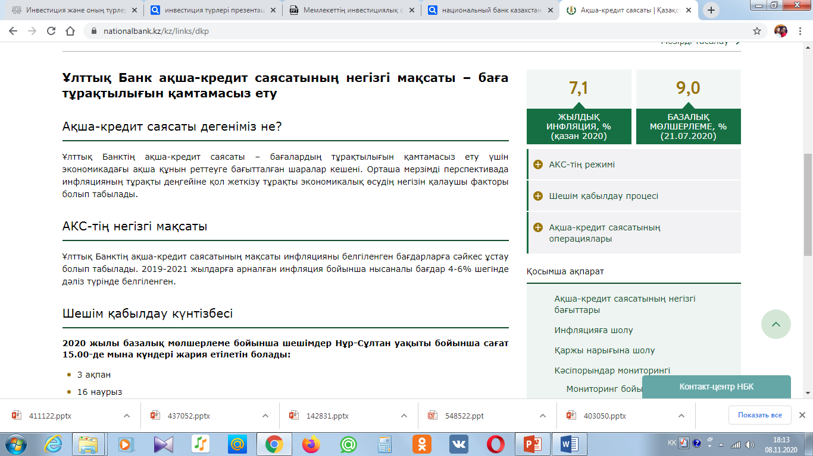
Инфляциялық таргеттеу
Мәзірді тасалау
2015 жылдан бастап Ұлттық Банк теңгенің құбылмалы айырбас бағамы кезіндегі инфляциялық таргеттеу режиміне көшті.
Инфляциялық таргеттеу – түпкі мақсаты баға тұрақтылығы болып табылатын ақша-кредит саясатының режимі.
Инфляциялық таргеттеу режимі кезінде пайыздық арна маңызды рөл атқарады, ол арқылы орталық банктің пайыздық мөлшерлеме саясаты нарықтық мөлшерлемелерге әсер етіп, сосын халықтың тұтынушылық, жинақтау, инвестициялық тәртібіне ықпал ете отырып соңында инфляциялық процестерге әсер етеді.

Slide 16
Неге баға тұрақтылығы?
Инфляция әлемнің көптеген елдерінде экономиканың қазіргі заманғы дамуының аса өткір проблемаларының бірі болып табылады. Бағалардың жалпыға бірдей өсуі жинақтардың құнсыздануына, инвестициялауға ынталандырудың төмендеуіне, ұлттық валютаға деген сенімнің төмендеуіне әкеледі. Инфляция ұзақ мерзімге жоспарлау мүмкіншілігін жоқ етіп, экономикаға орны толмас зиян келтіреді. Нәтижесінде, жоғары инфляция экономикалық өсу қарқынын баяулатады.
Көп жылдық халықаралық тәжірибе экономиканың теңгерімді дамуын қолдау және қоғамның әл-ауқатын арттыру үшін неғұрлым тиімді стратегия инфляцияның төмен қарқынын қамтамасыз ету болып табылатынын көрсетіп отыр. Бағаның тұрақтылығы көптеген орталық банктердің басты мақсаты болып табылады.
Неліктен өзгермелі айырбас бағамы режимі?
Инфляциялық таргеттеуге көшуден кейін айырбас бағамы саясатының қолданыстағы режимі - теңгенің құбылмалы айырбас бағамы болып табылады. Бұл режим сыртқы күйзелістерге автоматты түрде ден қоюға және іргелі факторлар өзгергеннен кейін қысқа мерзімде тепе-тең мәнге қол жеткізуге мүмкіндік береді. Бұл экономиканың барлық секторларының және қаржы нарығы сегменттерінің тұрақты дамуына ең жақсы жағдай жасайды.
Ұлттық Банк айырбас бағамының қалыптасу процесіне араласпайды. Сонымен қатар теңге бағамының шамадан тыс өзгеруін болдырмау үшін, сондай-ақ қаржы жүйесінің тұрақтылығын қамтамасыз ету үшін интервенция жүргізу құқығын өзіне қалдырады. Интервенциялар жалпы өзгермелі айырбас бағамының саясатына қайшы келмейді.

Slide 17
Инфляция
Инфляция – бұл тауарлар мен көрсетілетін қызметтер бағаларының жалпы деңгейінің артуы. Инфляцияға көптеген ішкі және сыртқы факторлар әсер етеді, оның ішінде іскерлік белсенділік деңгейі, шығарылымның алшақтығы (нақты ІЖӨ-нің оның әлеуетті деңгейінен алшақтығы), еңбек өнімділігі, халықтың ақшалай табысы, жұмыспен қамту деңгейі, нарықтардағы бәсекелестік дәрежесі, тауарлармен және көрсетілетін қызметтермен қамтамасыз етілу, әлемдік тауар нарықтарындағы бағалар және басқа факторлар.
Инфляцияны есептеу үшін тұтынушылар бағалар индексі (ТБИ) – тұтыну үшін халық сатып алатын тауарлар және көрсетілетін қызметтер (тұтынушылық қоржын) бағасының жалпы деңгейінің көрсеткіші пайдаланылады. Тұтынушылық қоржын үй шаруашылықтары шығысының құрылымын көрсетеді және оған халықтың тұтынуындағы барынша үлкен үлес алатын тауарлар және көрсетілетін қызметтер кіреді. ТБИ тұтынушылық қоржынның ағымдағы кезеңдегі бағамен көрсетілген құнының оның өткен (базалық) кезеңдегі бағамен көрсетілген құнына қатынасы ретінде есептеледі.
ТБИ-ды Қазақстан Республикасы Ұлттық экономика министрлігінің Статистика комитеті есептейді.

Slide 18
АКС құралдары
Мәзірді тасалау
Ұлттық Банк ақша-кредит саясатының құралдары арқылы ақша нарығының өтімділігін және пайыздық мөлшерлемелерді реттейді, банктердің кредиттік белсенділігіне ықпал етеді және айналыстағы ақша массасының көлеміне әсерін тигізеді.
Тұтастай алғанда, ақша-кредит саясатының құралдары 3 түрге бөлінеді:
Ашық нарық операциялары – Ұлттық Банктің базалық мөлшерлемеге жақын банкаралық пайыздық мөлшерлемелер деңгейін қалыптастыру мақсатында ақша нарығында өтімділік ұсынуға немесе алуға арналған аукциондар нысанындағы жүйелі операциялары. Ашық нарық операциялары Ұлттық Банктің бастамасы бойынша жүзеге асырылады. Ашық нарық операцияларын жүргізу кезінде өтімділігі жоғары және тәуекелсіз бағалы қағаздар кепіл ретінде пайдаланылады.
Тұрақты қолжетімділік операциялары (тұрақты тетіктер) – ақша-кредит саясатының өтімділік көлемін түзету жөніндегі құралдары, ол ашық нарық операцияларының нәтижелері бойынша қалыптасты. Тұрақты қолжетімділік операцияларының негізгі мақсаты ақша нарығының қысқамерзімді пайыздық мөлшерлемелерінің құбылмалылығын шектеу болып табылады. Осы операциялар банктердің бастамасы бойынша жүргізіледі.

Slide 19
Ең төменгі резервтік талаптар құрылымдық өтімділікті, сондай-ақ банкаралық ақша нарығындағы өтімділік пен мөлшерлемелерді реттеу үшін пайдаланылады. Резервтік талаптардың нормативтерін ауыстыра отырып, орталық банк банктердің өздерінің резервтеріне сұранысын реттейді және, өзінің құралдарын пайдалана отырып, ақша нарығындағы өтімділікті қысқамерзімді банкаралық пайыздық мөлшерлемелерді талап етілетін дәлізде ұстап тұруға мүмкіндік беретін деңгейде қолдайды.
Ең төменгі резервтік талаптар нормативтері
Резервтік міндеттемелердің әрбір түрі бойынша ең төменгі резервтік талаптардың жеке нормативі белгіленген:
1) ұлттық валютадағы қысқа мерзімді міндеттемелер – 2%;
2) ұлттық валютадағы ұзақ мерзімді міндеттемелер – 0%;
3) шетел валютасындағы қысқа мерзімді міндеттемелер – 3%;
4) шетел валютасындағы ұзақ мерзімді міндеттемелер – 1%.

Slide 20
Қаржылық тұрақтылық пен макропруденциалдық саясат
Қаржылық тұрақтылық – қаржы жүйесінің үздіксіз және тұрақты жұмыс істеуін қамтамасыз ететін, экономиканың нақты секторының іскерлік белсенділігін қолдайтын және жүйелік тәуекелдер мен дағдарыстық құбылыстары жоқ жағдай.
Қазақстан Ұлттық Банкі дербес, сондай-ақ басқа да мемлекеттік органдармен өзара іс-қимыл жасай отырып, қаржы жүйесінің тұрақтылығын қамтамасыз етуге бағытталған шараларды әзірлейді және жүзеге асырады:
1) қаржы жүйесінің тұрақтылығына әсер ететін макроэкономикалық және макроқаржылық факторларға тұрақты мониторинг жүргізеді;
2) макропруденциалдық саясатты қалыптастырады;
3) заңнамада көзделген тәртіппен соңғы сатыдағы қарыздарды береді.
Макропруденциалдық саясатты қалыптастыру мақсатында Қазақстан Ұлттық Банкі: қаржы жүйесінің жүйелік тәуекелдеріне мониторинг жүргізеді;
қаржы ұйымдарын жүйелік маңызы бар ұйымдар қатарына жатқызу тәртібін айқындайды және жүйелік маңызы бар қаржы ұйымдарының тізімін қалыптастырады;
өз бетінше немесе өзге де мемлекеттік органдармен бірлесіп, олардың құзыреті шеңберінде қаржылық тұрақтылықты қамтамасыз етуге бағытталған шараларды Қазақстан Республикасының қаржылық тұрақтылығы жөніндегі Кеңестің қарауына шығарады;

Slide 21
жүйелік қаржы дағдарысы туындаған немесе туындау қаупі төнген жағдайда өз бетінше немесе Қазақстан Республикасының Үкіметімен бірлесіп қаржы ұйымдарының банктік және басқа да операциялардың жекелеген түрлерін жүргізуге шектеулер енгізеді.
Жүйелік тәуекелдер - бұл барлық қаржы жүйесінің немесе оның бір бөлігінің қаржылық жай-күйінің нашарлауына әкеп соқтыратын және (немесе) оның тұрақты жұмыс істеуіне нұқсан келтіретін қаржылық қызметтер көрсетуді бұзу тәуекелі. Қаржы жүйесінің жүйелік тәуекелдері жүйелік маңызы бар қаржы ұйымдарының тәуекелдерін де қамтиды.
Жүйелік маңызы бар қаржы ұйымдары – бұл тұрақты жұмыс істеуіне, тұтастай алғанда, қаржы жүйесінің тұрақтылығы тәуелді болатын қаржы ұйымдары.
Соңғы сатыдағы қарыз берушінің функциясы
Қаржылық тұрақтылықты қамтамасыз етуге жәрдемдесу жөніндегі міндет шеңберінде Қазақстан Ұлттық Банкі өтімділіктің идиосинкраттық шокты бастан кешкен қаржы жағынан ауқатты және жақсы капиталдандырылған, бірақ уақытша өтімсіз банктер үшін соңғы сатыдағы қарыз беруші болып табылады.
Өтімділіктің идиосинкраттық шогы деп, клиенттердің өз салымдарын бір сәттік жаппай алуы нәтижесінде Банктің өтімді қаражаты тапшылығының туындауын белгілеу қабылданған.

Slide 22
Салымдардың мұндай жылыстауы банктің тұрақтылығына тікелей әсер етпейтін, бірақ оның салымшыларының болжамдары мен мінез-құлықтарына әсер ететін оқиғаларға себеп болуы мүмкін. Мысалы, мұндай оқиғаларға банкке ақпараттық шабуыл, макроэкономикалық жағдайлардың нашарлауы жатады. Идиосинкраттық шок табиғатын шок триггерлерінің ерекшелігін және олардың қандай да бір банкілерге әсерінің іріктелуін анықтайды.
Мұндай шоктарға жауап ретінде Қазақстан Ұлттық Банкі банктердің клиенттер алдындағы өз міндеттемелерін үздіксіз орындауын қамтамасыз ету және қаржы жүйесінде жүйелік тәуекелдің іске асуына жол бермеу мақсатында соңғы сатыдағы қарыз береді.
Соңғы сатыдағы қарыздардың шарттары Ұлттық Банк туралы заңмен, тиісті Қағидалармен және Қағидаттарымен реттелген.
Қазақстан Ұлттық Банкі соңғы сатыдағы қарыздарды келесі шарттармен:
1) төлем қабілеті бар банктерге беріледі;
2) ұлттық валютада беріледі;
3) Қазақстан Ұлттық Банкінің қайта қаржыландырудың ресми мөлшерлемесінен төмен емес деңгейде белгіленеді;
4) 14-тен 90 күнтізбелік күнге беріледі;
5) банк активтерімен толық қамтамасыз дандырылуымен беріледі;
6) қарыз сомасы нақты және болжамды қысқа мерзімді өтімділік тапшылығының ең жоғары мөлшерінен аспауы тиіс.

Slide 23
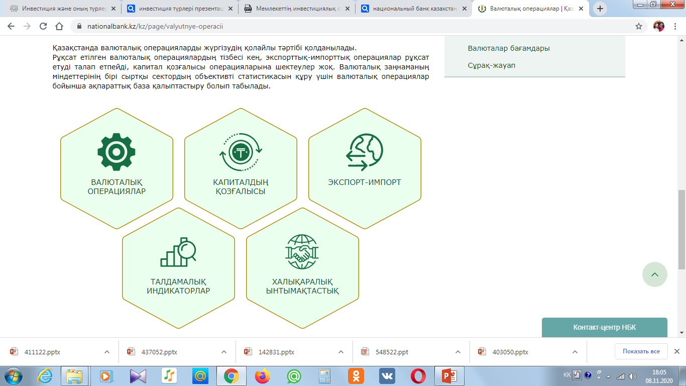
Валюталық операциялар
Қазақстанда валюталық операцияларды жүргізудің қолайлы тәртібі қолданылады.
Рұқсат етілген валюталық операциялардың тізбесі кең, экспорттық-импорттық операциялар рұқсат етуді талап етпейді, капитал қозғалысы операцияларына шектеулер жоқ. Валюталық заңнаманың міндеттерінің бірі сыртқы сектордың объективті статистикасын құру үшін валюталық операциялар бойынша ақпараттық база қалыптастыру болып табылады.

Slide 24
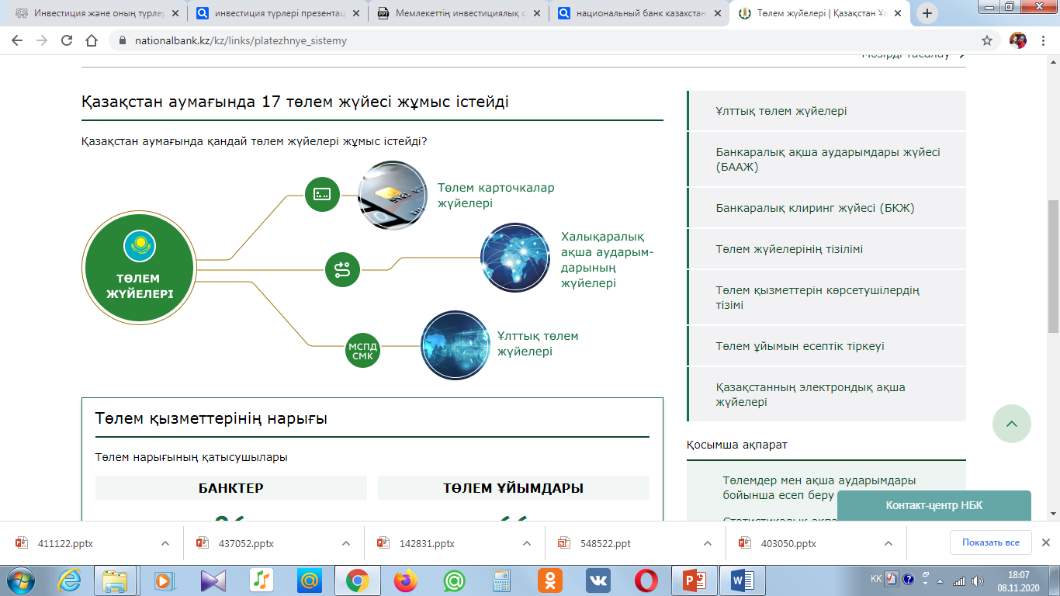
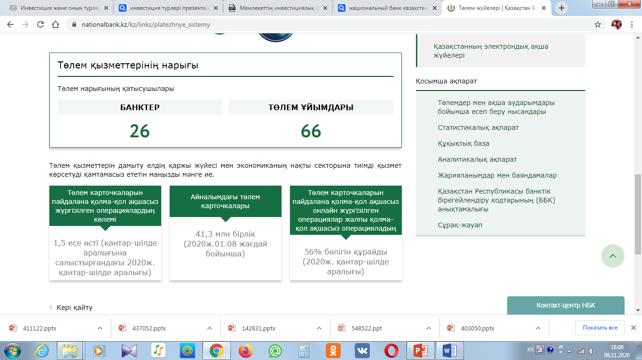

Slide 25
Қазақстан Республикасының ұлттық валютасы
Қазақстан Республикасының ұлттық валютасы – теңге 1993 жылғы 15 қарашада енгізілді. Қазақстан Республикасының Ұлттық Банкі ұлттық валютаның Қазақстан Республикасының аумағындағы жалғыз эмитенті болып табылады.
Қазақстан Республикасының айналыстағы ақша белгілері банкноттардан және монеталардан тұрады. Қазақстан Республикасының ұлттық валютасының банкноттары мен монеталары ұлттық валюта – Қазақстан теңгесінің банкноттары мен монеталары дизайнының тұжырымдамасына сәйкес әзірленеді. Банкноттар мен монеталардың бейнесі мен сипаттамалары бұқаралық ақпарат құралдарында жарияланады.
Қазақстан Ұлттық Банкінің айналысқа шығарған банкноттары мен тиындары олардың белгiленген құнымен Қазақстан Республикасының бүкiл аумағында төлемдердiң барлық түрлерi бойынша, сондай-ақ банк шоттарына, енгізу және ақша аудару үшiн қабылдауға мiндеттi, оларды барлық банктер және Ұлттық пошта операторы шектеусiз ұсатады және айырбастайды.
Қазақстан Ұлттық Банкінің банкноттар мен айналыстағы монеталарды сатуы, сатып алуы олардың белгіленген құны бойынша жүзеге асырылады. Қазақстан Ұлттық Банкінің инвестициялық және коллекциялық монеталарды сатуы және сатып алуы Қазақстан Ұлттық Банкінің нормативтiк құқықтық актілерінде белгiленген тәртiппен жүзеге асырылады.

Slide 26
